Slide 1
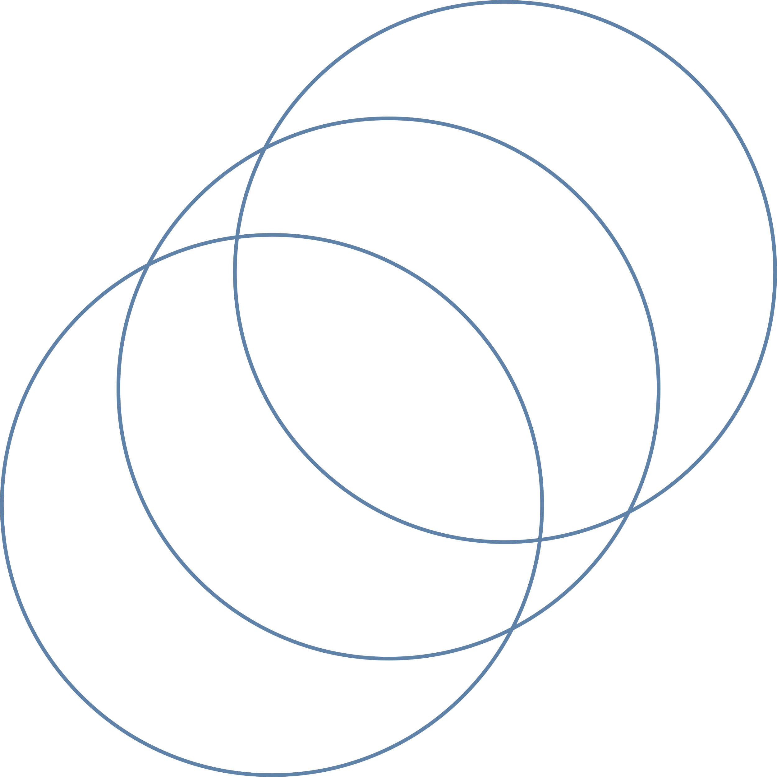
MATERI Luas Permukaan dan Volume Bola
MK PENDIDIKAN MATEMATIKA KELAS TINGGI
PGSD

Slide 2
CAPAIAN PEMBELAJARAN
Mahasiswa mampu memahami luas permukaan dan volume Bola
Mahasiswa mampu mengoperasikan rumus luas permukaan dan volume bola

Slide 3
LUAS PERMUKAAN
Luas Permukaan adalah jumlah luas yang menutupi bagian luar dari bangun tiga dimensi.

Slide 4
LUAS PERMUKAAN BOLA
Bola merupakan bangun ruang yang terbentuk dari hasil putaran satu
putaran penuh sebuah lingkaran dengan poros diameternya.
Bola hanya memiliki sebuah sisi lengkung dan tidak memiliki titik sudut.
Perhatikan gambar berikut:

Slide 5
LUAS PERMUKAAN BOLA
Luas permukaan bola dapat ditentukan dengan menggunakan sebuah percobaan yang telah dilakukan oleh Archimedes, yaitu: Sebuah bola menempati sebuah tabung yang diameter dan tinggi tabung sama tepat dengan diameter bola, maka luas bola itu sama dengan luas selimut tabung.

Slide 6
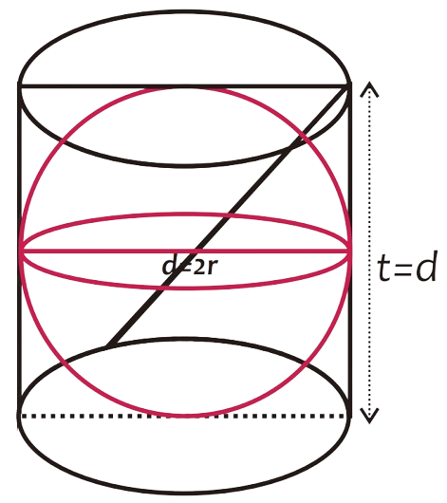

LUAS PERMUKAAN BOLA
Luas Permukaan Bola = Luas Selimut Tabung
= 2 $π$r t
= 2 $π$r 2 r
= 4 $π r^{2}$
= $π d^{2}$

Slide 7
VOLUME
Volume dari suatu bangun ruang adalah suatu ukuran yang menyatakan kuantitas dari ruangan yang ditempati oleh benda ruang itu sendiri

Slide 8
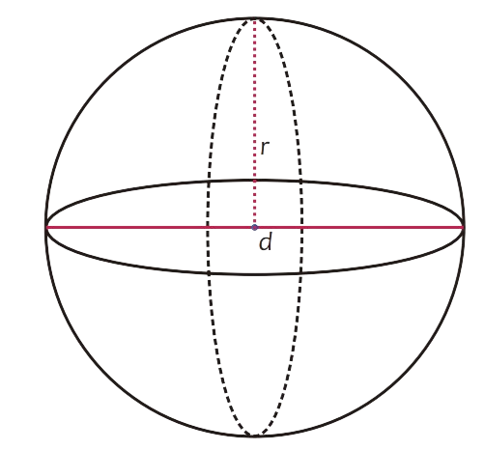

VOLUME BOLA
Volume ½ bola = 2 x volume kerucut
= $2×\frac{1}{3}×π×r^{2}×t$
= $\frac{2}{3}×π×r^{3}$
Volume Bola = 2 x volume ½ bola
= $2×\frac{2}{3}×π×r^{3}$
= $\frac{4}{3}×π×r^{3}$

Slide 9
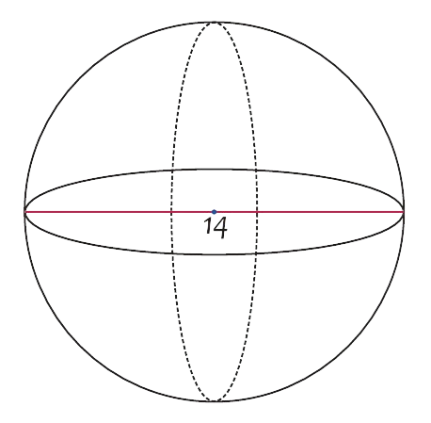
Contoh:
Perhatikan gambar bola disamping, tentukan:
luas permukaan bola
volume bola

Slide 10
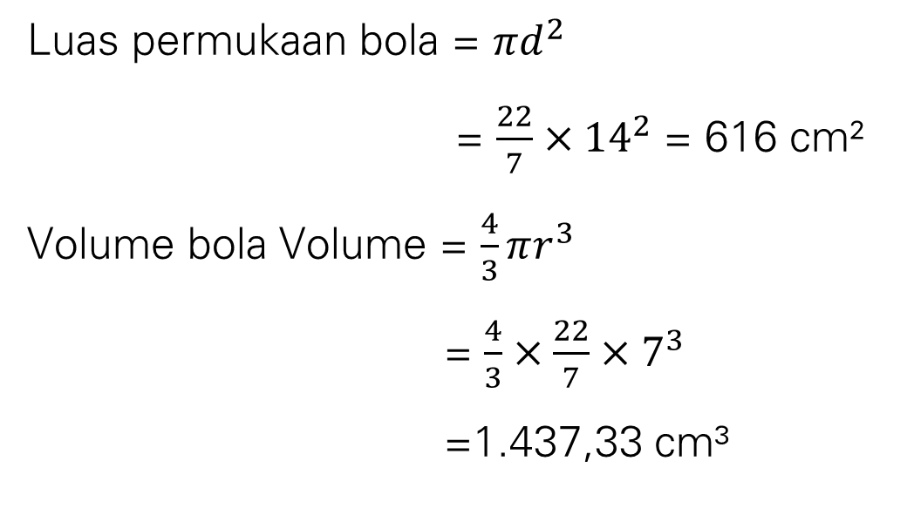
Contoh:
Diketahui:
d = 14 cm
jika d=14,
maka r = ¹⁄ d
= ¹⁄ × 14 = 7 cm
Luas permukaan bola = $πd^{2}$
= $\frac{22}{7}×{14}^{2}$ = 616 cm²
Volume bola Volume = $\frac{4}{3}πr^{3}$
= $\frac{4}{3}×\frac{22}{7}×7^{3}$
=1.437,33 cm³

Slide 11
Terima kasih ☺

